Slide 1
Blog de Saúde
Ana Carvalho

Slide 2
PROBLEMA
Conteúdo superficial e carente de profundidade.
Estigma em torno da saúde mental.
Falta de centralidade no conteúdo, resultando em falta de foco e relevância.
Necessidade de apoio contínuo

Slide 3
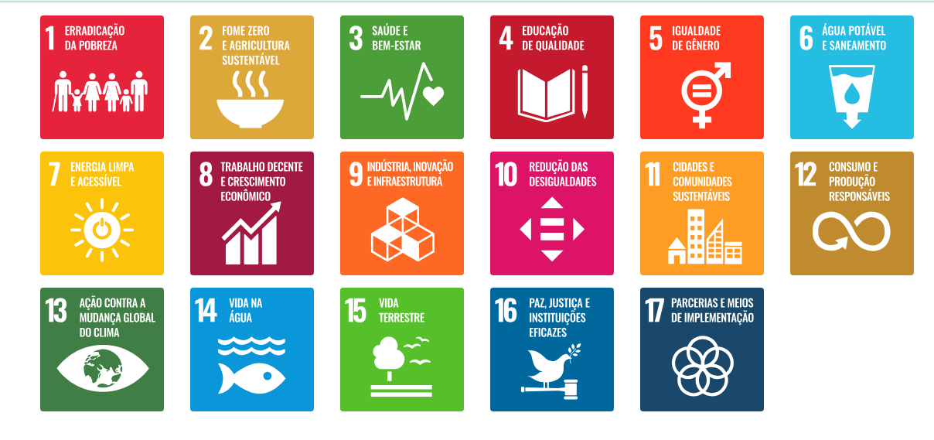
ODS 3 – Saúde e Bem-Estar
O projeto tem como principal objetivo suprir a demanda por informações confiáveis sobre saúde mental. Buscamos oferecer um espaço acessível e informativo onde indivíduos possam encontrar recursos de qualidade para promover seu bem-estar emocional e mental.

Slide 4

SOLUÇÃO
O blog oferece apoio e recursos para promover a saúde mental e o bem-estar emocional. Por meio de artigos informativos e dicas práticas, nosso objetivo é reduzir o estigma em torno da saúde mental e fortalecer a resiliência das comunidades.

Slide 5
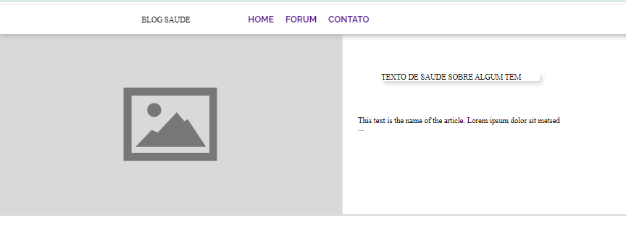
INICIO TELA

Slide 6
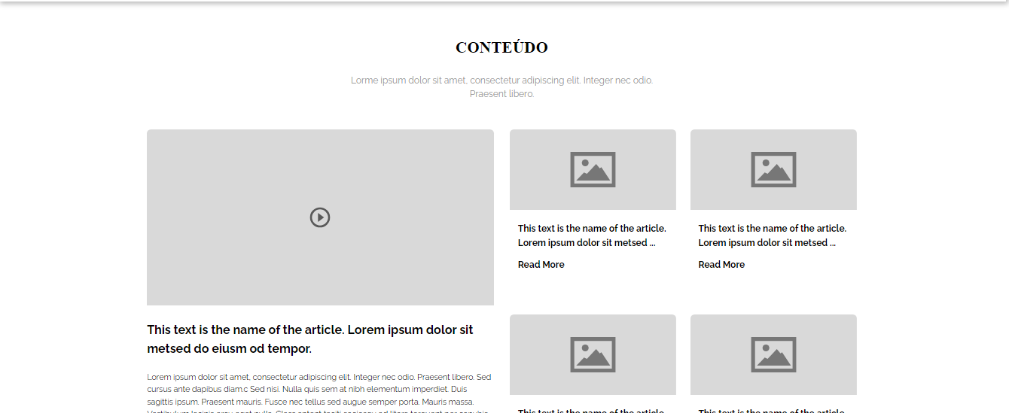
SEGUNDO CONTAINER TELA

